Slide 1

微信小程序申请流程分享
薛同飞
2017年06月19日

Slide 2

目录
小程序介绍
小程序开发流程
三. 融时代助手小程序结构
四. 小程序中问题

Slide 3
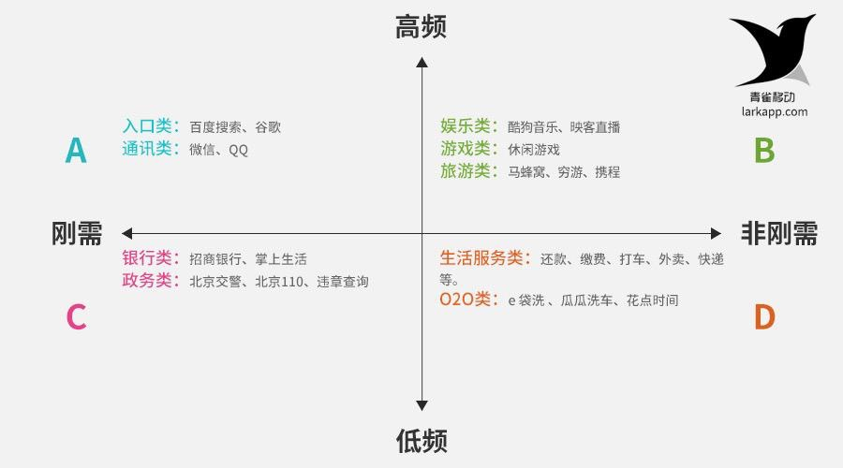
一.小程序介绍
小程序是一种不需要下载安装，微信扫一扫即可使用的应用，实现随时可用、用完即走。小程序、订阅号、服务号、企业号是并行的体系。

Slide 4
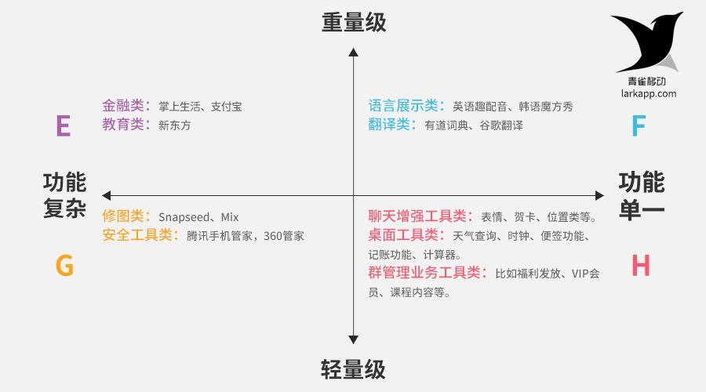
对一些轻量级、低频、非刚需、功能单一的应用更适合小程序。

Slide 5
二.小程序开发流程
1
申请帐号
2
完善信息
3
代码开发
4
提交审核
5
审核发布

Slide 6
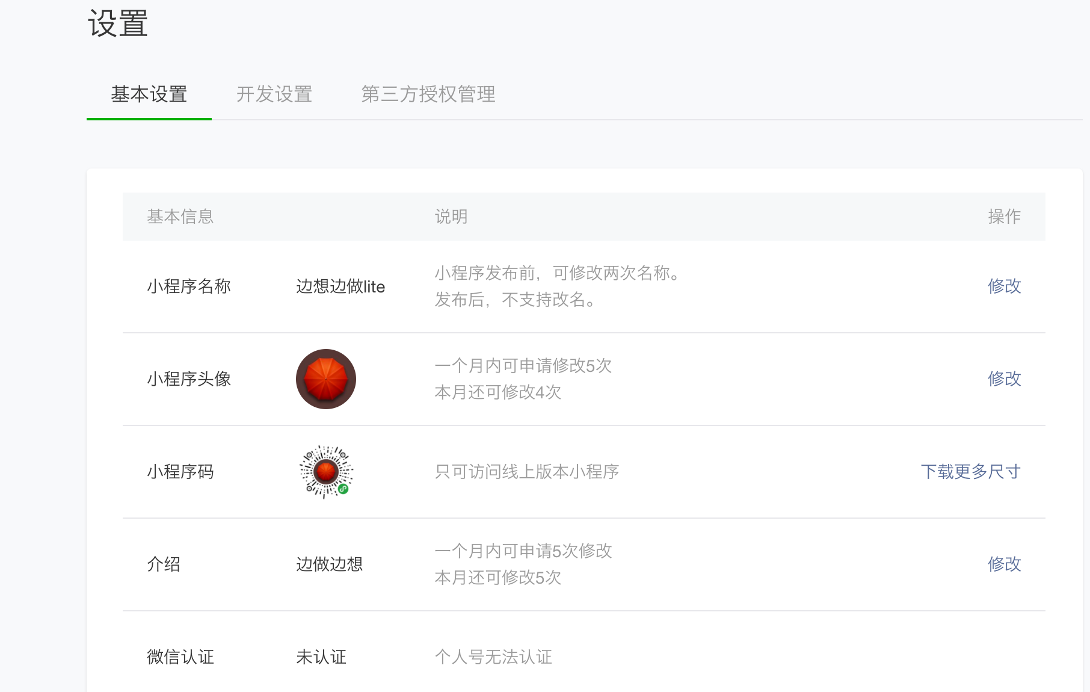
二.小程序开发流程
1.微信公众平台填写帐号信息、邮箱激活、信息登记。
https://mp.weixin.qq.com/wxopen/initprofile?action=home&lang=zh_CN&token=328014339

Slide 7
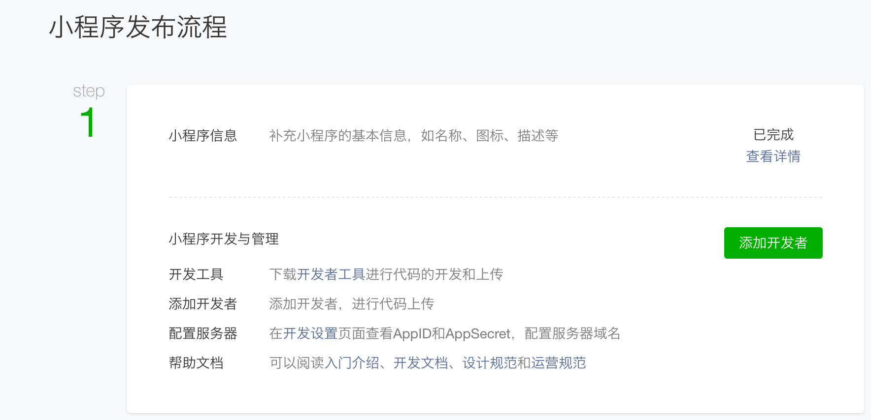
二.小程序开发流程
2.下载开发工具、添加开发者（微信号）、配置服务器域名、消息推送配置。
绑定开发者获取AppID。开发者为5个，体验者是10个。

Slide 8
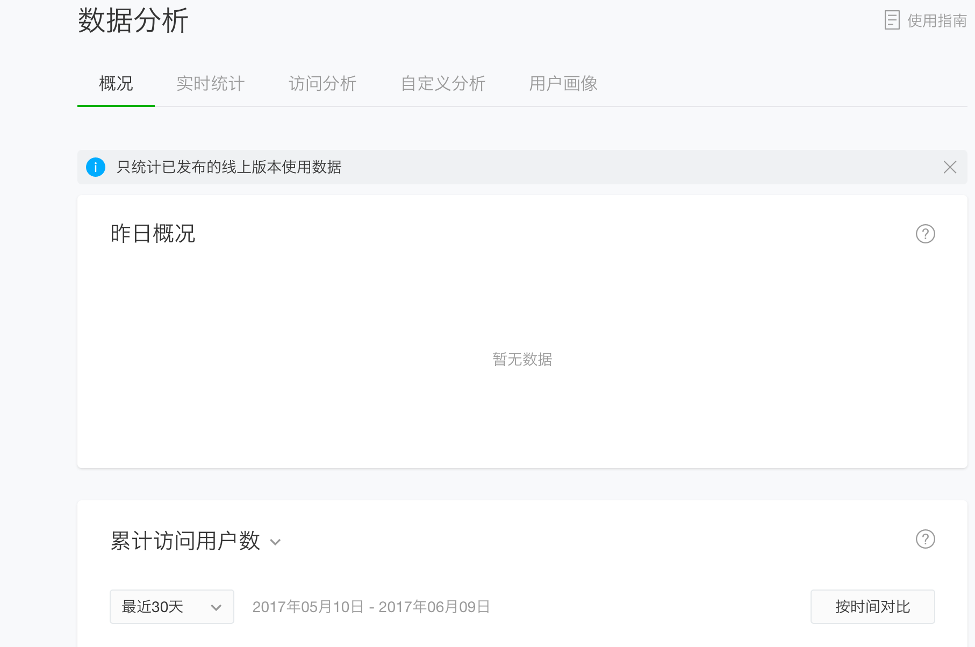
二.小程序开发流程
可以查看数据分析：实时统计、累计用户、访问分析等

Slide 9
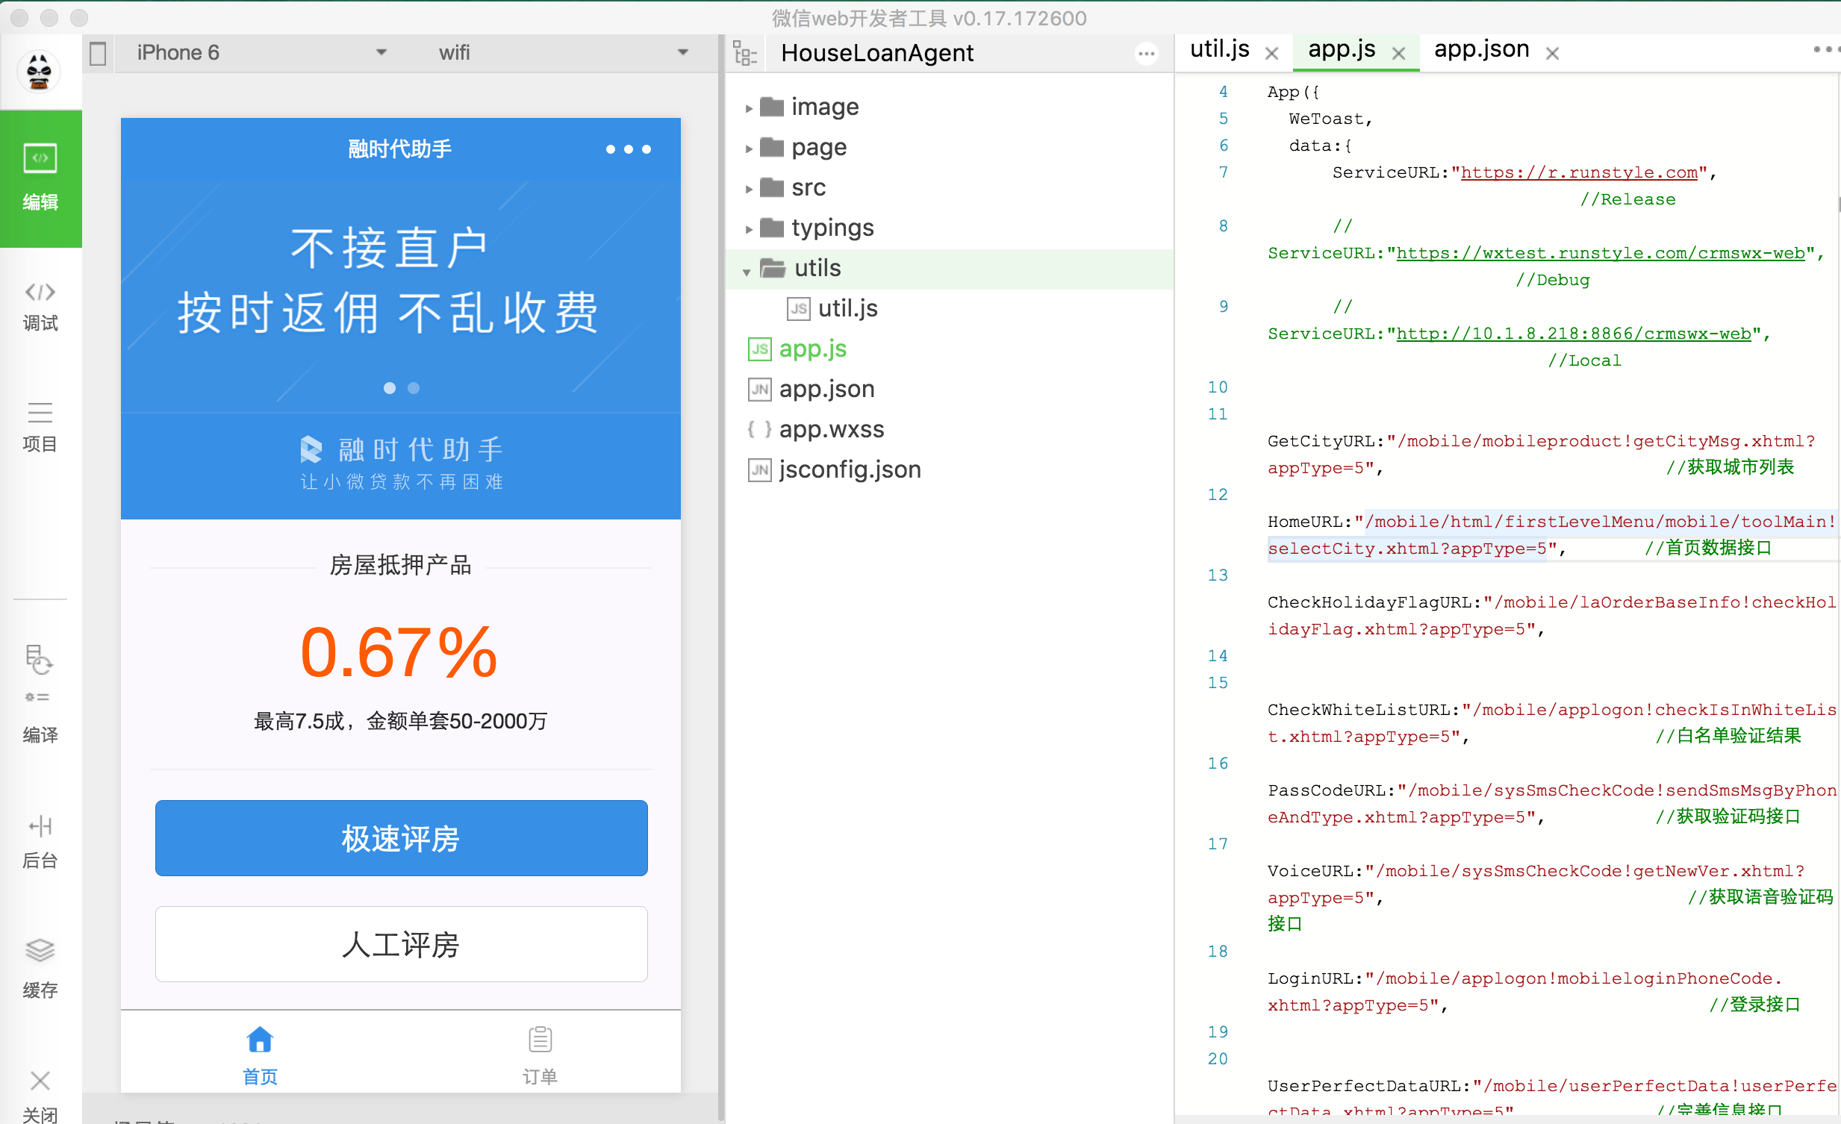
二.小程序开发流程
小程序开发工具

Slide 10
三.融时代助手小程序结构
融时代助手小程序，包含一个描述整体程序的app和多个描述各页面的page。
主程序 app 主要由三个文件组成，分别是 app.js（小程序逻辑 生命周期、全局变量、全局方法）、app.json（小程序公共设置）和 app.wxss（小程序公共样式表），其中前两个为必备文件。
在 page 目录下，就是助手中的不同页面，页面结构算是比较简单的，其中 HomeIndex 是小程序启动时默认进入的页面。每个页面下，至少要有 .js（页面逻辑）和 .wxml（页面结构）两个文件，.wxss（页面样式）和 .json（页面配置）文件为选填。

Slide 11
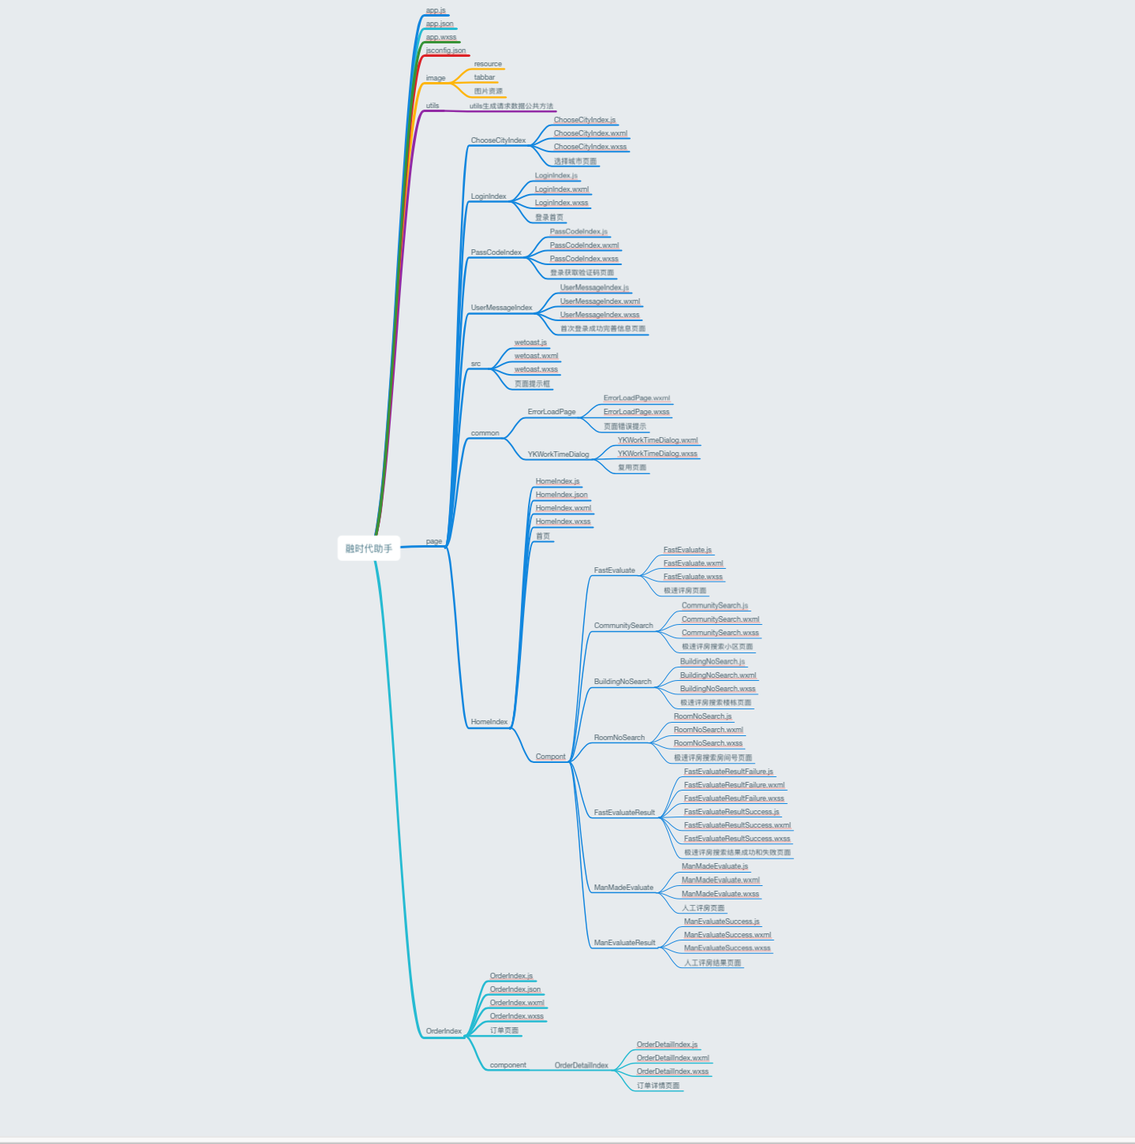
三.融时代助手小程序结构

Slide 12
四. 小程序中问题
1.目前限制包大小最大为1M，缓存数据最大为10M。
2.TabBar最多为5个
3.推入后台页面层级最多为5层，超过不能打开新页面
4.没有webview
5.不支持A标签，无法打开普通网页。
6.网页用的JS、CSS基本全部要重写

